Slide 1
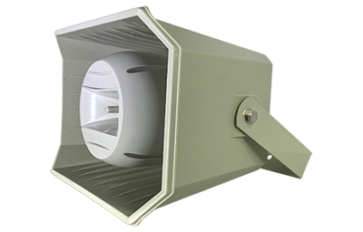
HORN SPEAKER
HNS050
50W 혼 타입 스피커
정격출력 : 50W
임피던스 : 200Ω / 100v
주파수범위 : 80Hz-17kHz
외형규격(W x H x D)mm : 350 x 260 x 295
무게 : 3.4kg
음압감도 : 99dB
옵션/기타 : 드라이버유니트 포함

